Slide 1

2WD-A
JAVA SCRIPT 기말 과제
Prof : 김 종 율 교수님

Slide 2





성능 구현
이세진
황예슬
이재영
Feature Implementation
필요한 페이지 기능을 구현
Java Script 및 노드 등으로 기능 구현
이세진
황예슬
이재영
조장
조원
조원
디자인
정찬엽
고동현
BACKEND
BACKEND
BACKEND
Page Design
홈페이지의 전체적인 디자인 및 레이아웃 설정
디자인
정찬엽
고동현
조원
조원
FRONTEND
FRONTEND

Slide 3
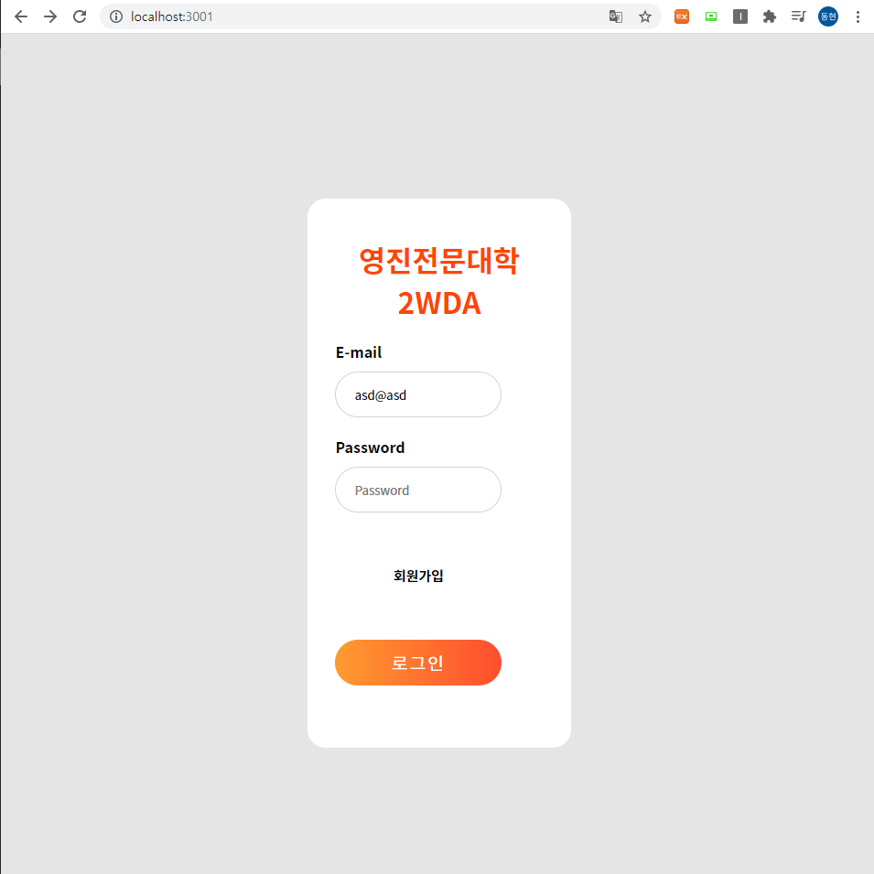
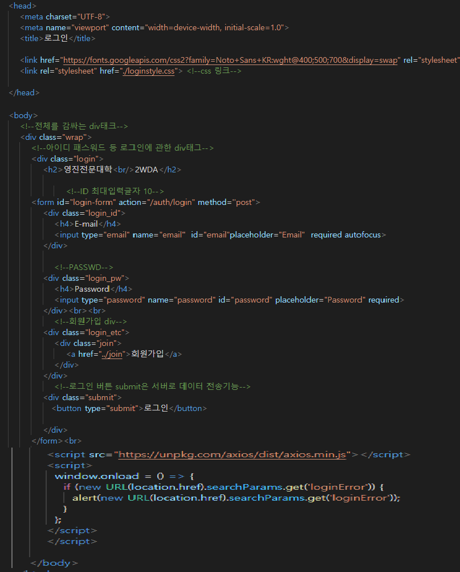
About Page
로그인 Page
첫 시작은 로그인 화면입니다.
저희는 로그인을 하게 되면 메인페이지에 들어갈 수 있도록 설정을 했습니다.
코드를 보시면 기본적인 HTML 코드와 CSS 코드를 적용시켰습니다.
<form>태그를 사용해 로그인시 필요한 Email과
비밀번호 회원가입 버튼 및 로그인 버튼을 구현하였고, <form>태그에서 데이터를 전송하는 방식은 POST형식으로 구성했습니다.
아래부분을 보시게 되면 <script>태그 안에
window.onload = () => {
If(newURL(location.href).searchParams.get(‘loginError’)){
alert(new URL(location.href).searchParams.get(‘loginError’));
}
};
이 코드를 분석해보자면 window.onload 화면이 열렸을 때 new URL로 새로운 객체를 만들고
거기 현재주소를 넣습니다.
searchParams.get으로 이 주소안에 loginError가 포함되어 있으면 현재 페이지에 loginError를 출력한다

Slide 4
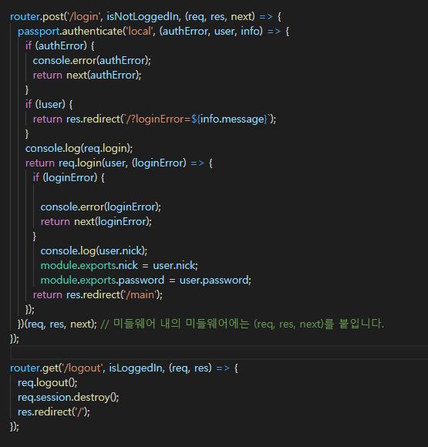
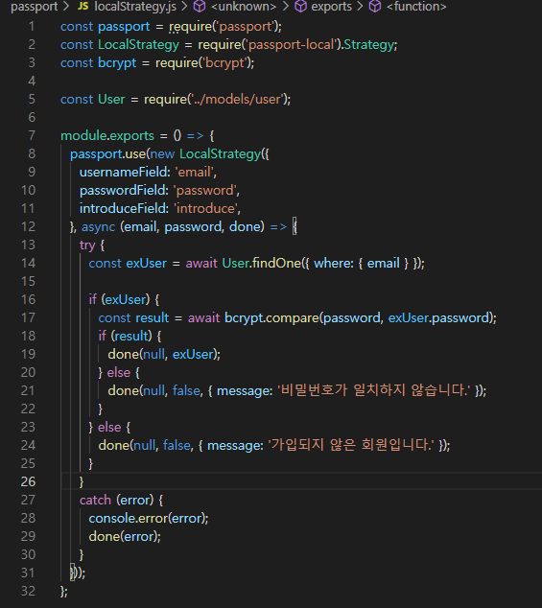
About Page
로그인 Page
로그인 버튼을 누르게 되면 auth파일에 login으로 이동하게 됩니다. 해당 부분을 확인하게 되면
pass.port.authenticate(‘/local’,(authError,user,info)) 부분이 있습니다.
이 부분에 의해서
localStrategy.js파일을 불러오게 되는데 localStrategy.js로 이동을 해보면
usernameField: 'email',
passwordField: 'password',
introduceField: 'introduce',
형식으로 설정을 해주고
그 후 exUser는 데이터베이스에 저장된 회원가입시 작성한 email을 가지고와 저장합니다.
if(exUser){
const result = await bcrypt.compare(password,exUser.password)
}
Result변수에 암호화된 입력한 비밀번호와 exUser의 비밀번호를 비교하고 두 비밀번호가 일치하면 로그인이 성공 그렇지 않으면 “비밀번호가 일치하지 않습니다”라는 메시지 출력
둘 다 허용하지 않으면 가입되지 않은 회원입니다 라는 메시지를 출력하게 됩니다.

Slide 5
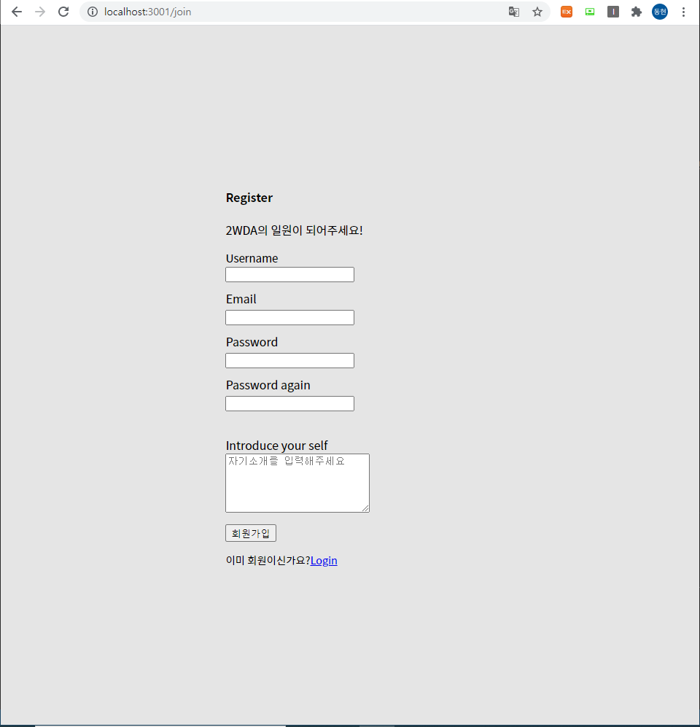
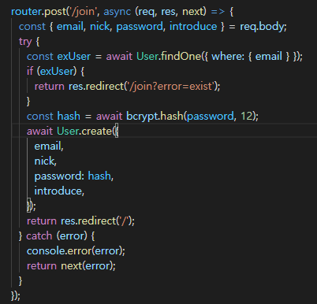
About Page
회원가입 Page
회원가입 페이지입니다. 회원가입 시 필요한 정보를 입력해주는 칸을 만들었고 각 칸에 대해 name 값을 줍니다. 각각의 값이 post형식으로 보내지며 req.body에 저장됩니다.
이 저장된 값을 const{email, nick, password, introudce}로 각각 req.body.email, req.body.nick .. 등에 에 담아줍니다.
findOne(where : {email}) 으로 db에 있는 데이터 중 입력한 email값과 가지고있는 email값이 일치하는 데이터를 가지고 와서 exUser라는 변수에 담습니다.
If(exUser) {
return res.redirect(‘/join?error=exist’)
}
exUser는 email이 일치하는 유저의 데이터를 담아둔 변수입니다. Exuser에 데이터가 있다는 것은 회원이 이미 있다는 뜻이기에 중복확인할 수 있는 코드입니다.
hash 변수에 bcrypt.hash(password,12)를 담습니다.
이는 비밀번호를 암호화하는데 hash형태로 암호화 한다는 의미입니다.
User.create는 User.js파일에 있는 User에 관한 테이블 정보를 담고있습니다. 이 각각의 필드에 회원이 회원가입시 적었던 정보가 들어가게 됩니다.
에러가 발생 시 에러를 출력한다.

Slide 6
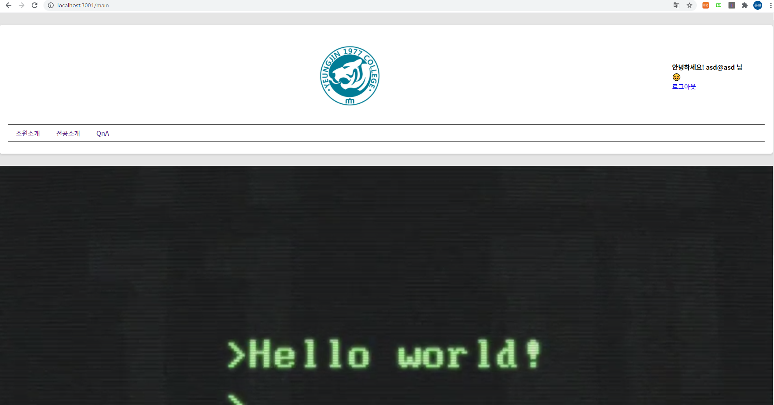
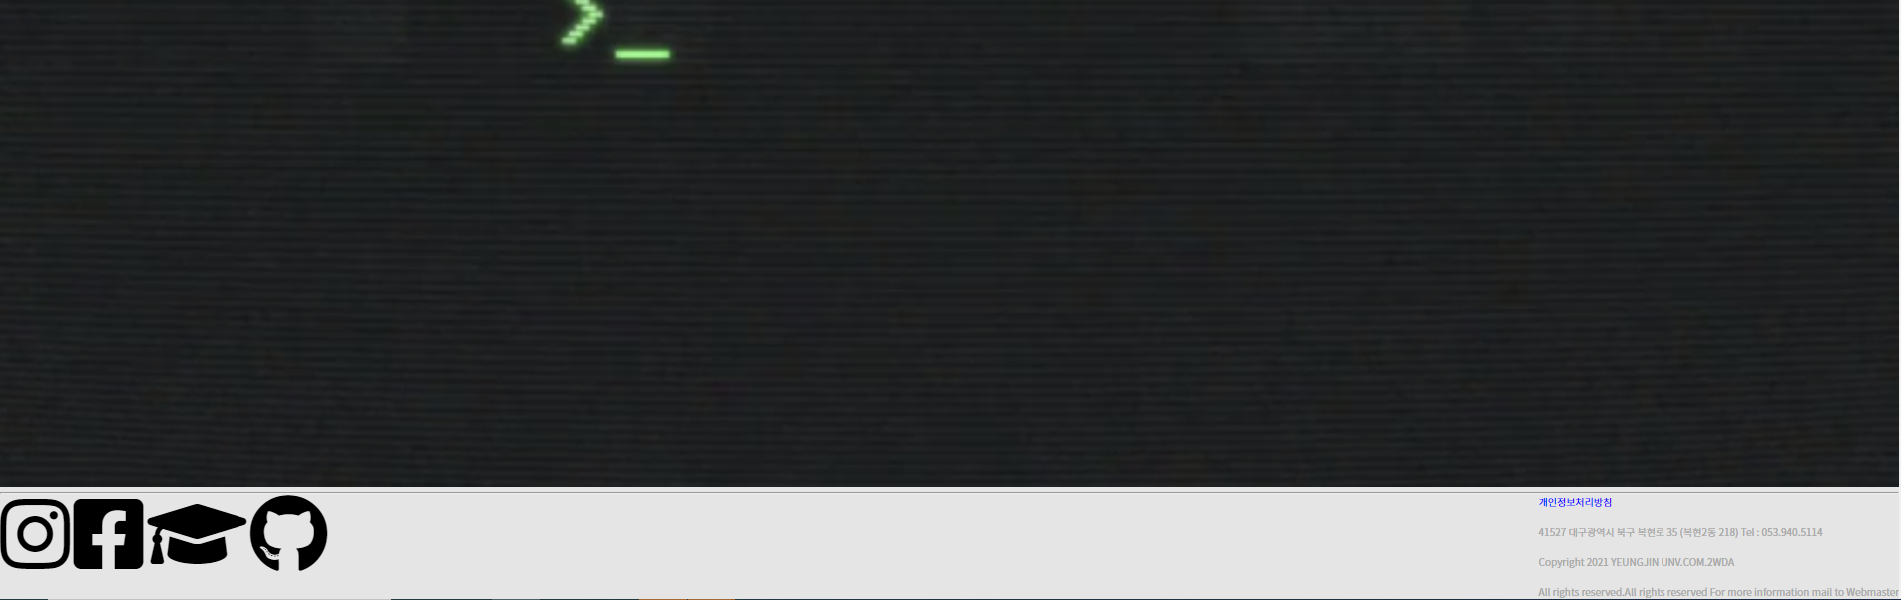
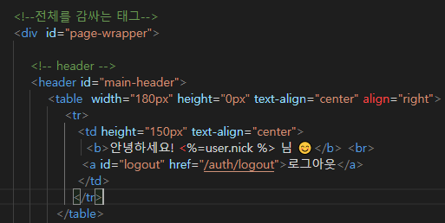
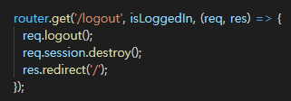
About Page
Main Page
메인 페이지 접속 시 보이게 되는 화면입니다.
이 페이지에서 각 카테고리 별로 이동을 할 수 있습니다.(전공 소개 / 조원 소개 / QnA )
하단 부분에 아이콘을 클릭하면 인스타그램 페이스북 학교홈페이지 깃허브로 이동가능합니다.
메인페이지는 다른 페이지로 넘어가기 위한 하나의 수단으로 만들었습니다.
화면 우측상단에 보시면 로그인 한 회원님! 안녕하세요 라는 문구를 볼 수 있는데
이 부분은 ejs문법인 <%=user.nick%>를 사용해 현재 로그인한 사람의 회원이름을 받아와서 나타나도록 하였습니다.
로그아웃 기능의 경우 <a>태그를 주어 링크를 걸어주었고 그 링크는 /auth파일의 logout이다.
로그아웃을 누르게 되면 req.logout()이라는 메소드를 호출하고 session.destroy()로 세션을 전부 지워줍니다. 그후 res.redirect(‘/’) 로 localhost:3001번으로 돌아가도록 명령을 내립니다.

Slide 7
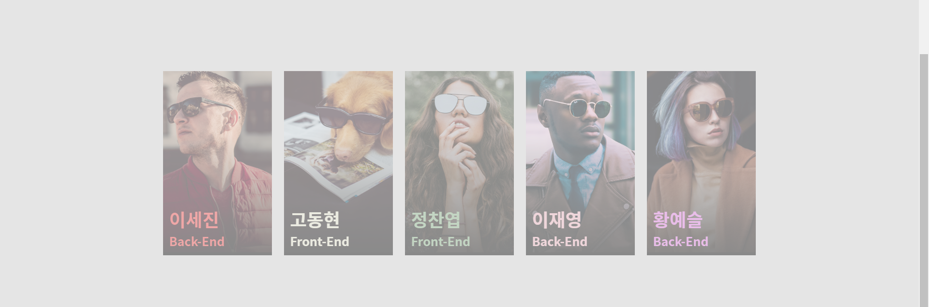
조원 소개page
Group introduce Page

Slide 8
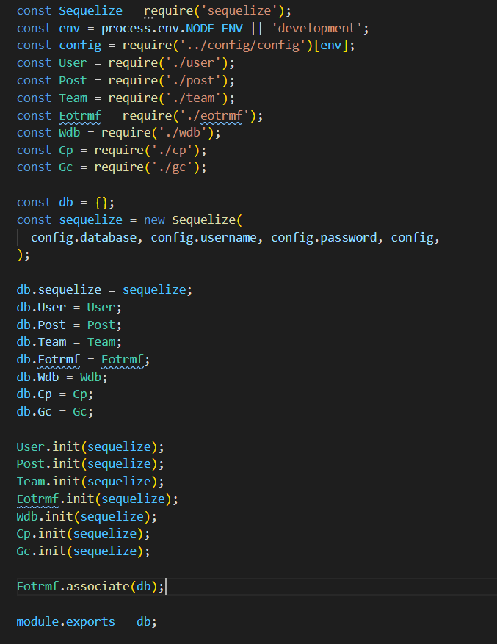
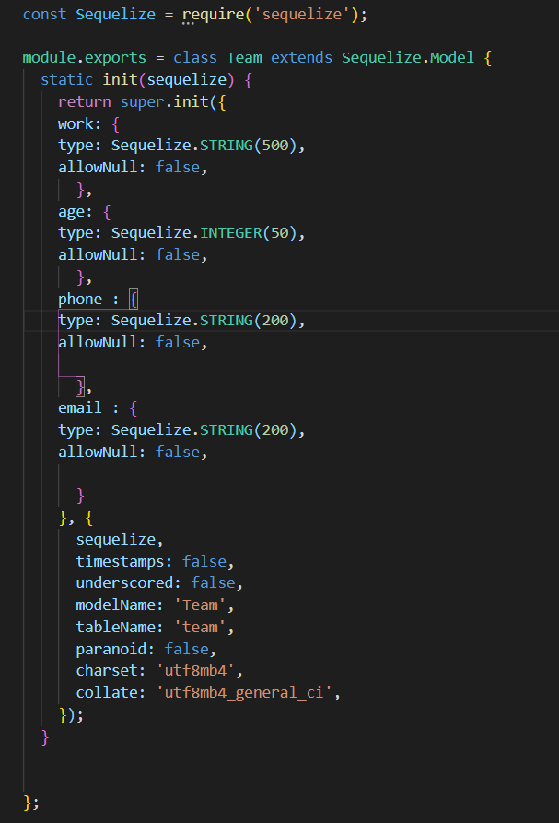
Group introduce Page
시퀄라이즈를 이용하여 work(back-end or Front-end), age, phone, email를 생성시켰습니다.
그리고 index.js에서 만들어둔 Team모델을 init메서드로 호출하고, db객체를 넘겨줍니다.
넘겨받은 db객체를 app2.js에서 최종적으로 mysql로 연동시킵니다.

Slide 9
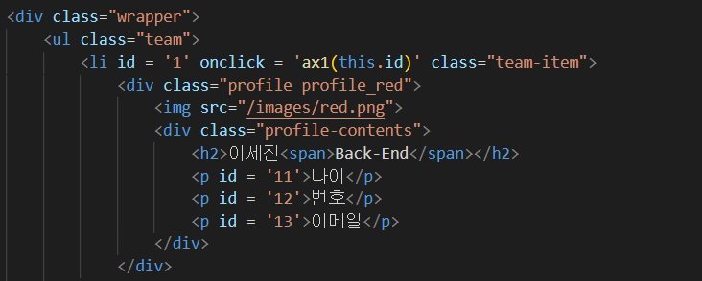
Group introduce Page
저희는 조원 소개를 클릭하면 axios를 이용하여 정보를 보여주는 형식으로 구현하였습니다.
Id 값을 문자열인1로 지정해주고, 클릭하면 ax1(1)를 받아옵니다.

Slide 10
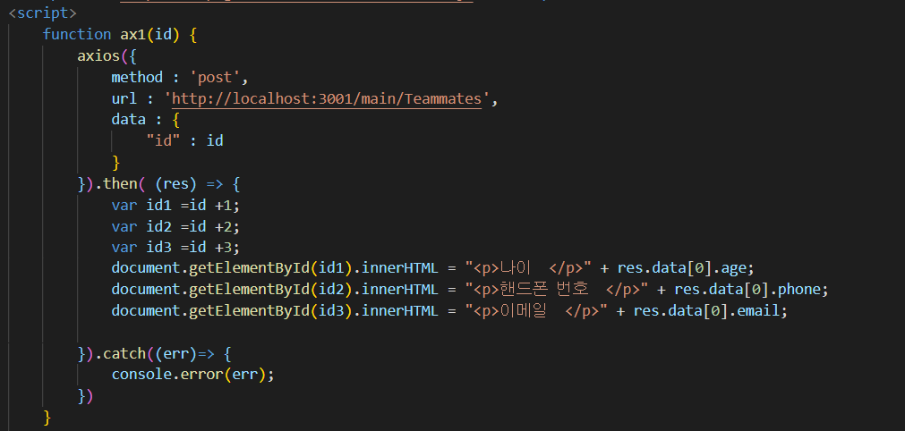
Group introduce Page
Ax1(1) 값을 받아오면 post방식으로 http://localhost:3001/main /Teammates로 보내,
Id란 이름으로 id의 값을 받아옵니다.

Slide 11
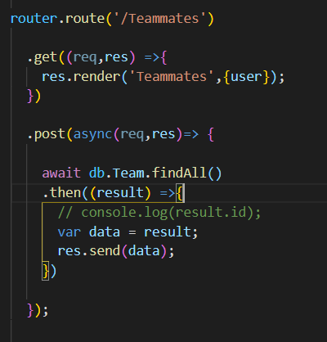
Group introduce Page
Axios로 post방식으로 teammate란 주소로 보내서 main.js에 있는post방식으로 teammates로 받아 연결시켜주면 team모델에 있던 db를 받아옵니다.
받아온 result를 변수 data에 저장시켜 data를 내보냅니다.

Slide 12
Group introduce Page
응답을 받으면, 변수 id1에 문자열이었던 1을 1과 합쳐서 11이란 형태로 저장하여 (나이, 번호, 이메일)을 나이 + DB에 있던 age, phone, email를 합쳐 다시 저장시켜줍니다.
최종적으로 조원을 클릭하면 team모델에 있는 db를 가져오게 되는 것입니다.

Slide 13
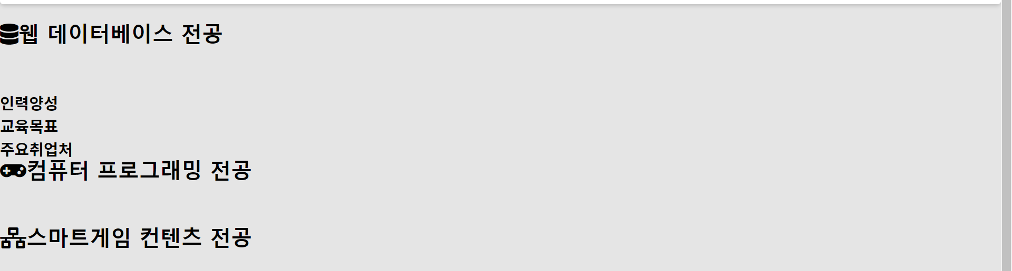
전공 소개page
Major introduce Page

Slide 14
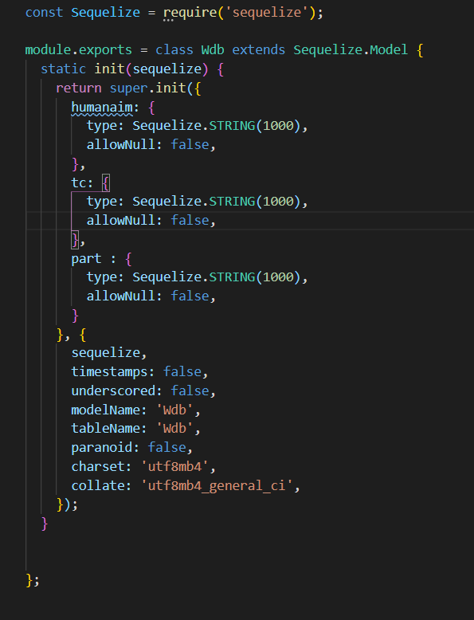
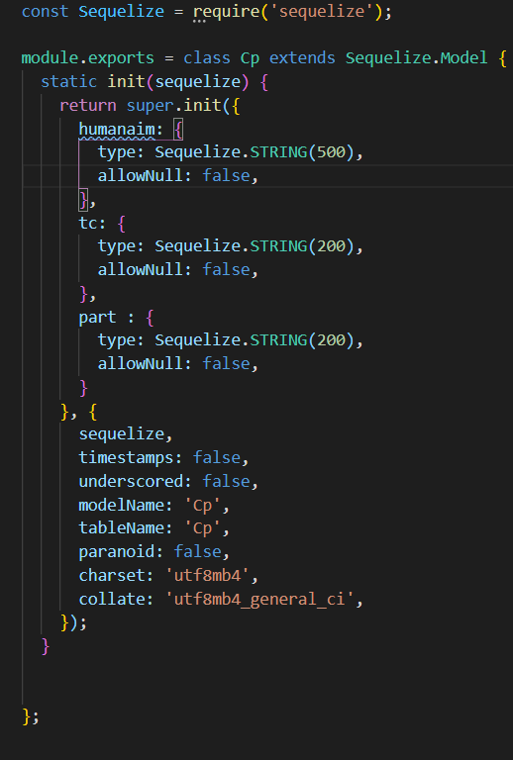
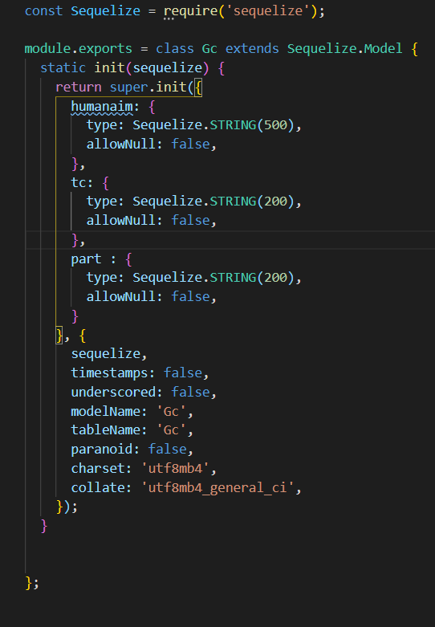
Group introduce Page
시퀄라이즈를 이용하여 각각 WD, CP, GC 모델을 생성시켜주었습니다.
그리고 index.js에서 만들어둔 Team모델을 init메서드로 호출하고, db객체를 넘겨줍니다.
넘겨받은 db객체를 app2.js에서 최종적으로 mysql로 연동시킵니다.

Slide 15
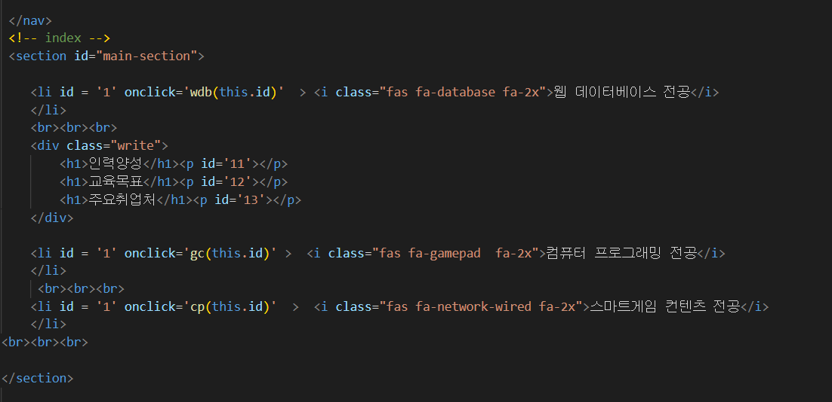
Group introduce Page
이것도 마찬가지로 전공 소개를 클릭하면 axios를 이용하여 정보를 보여주는 형식으로 구현하였습니다.
Wdb, gc, cp id값을 문자열 1로 저장시켜 클릭하면 wdb(1)을 받아옵니다.

Slide 16
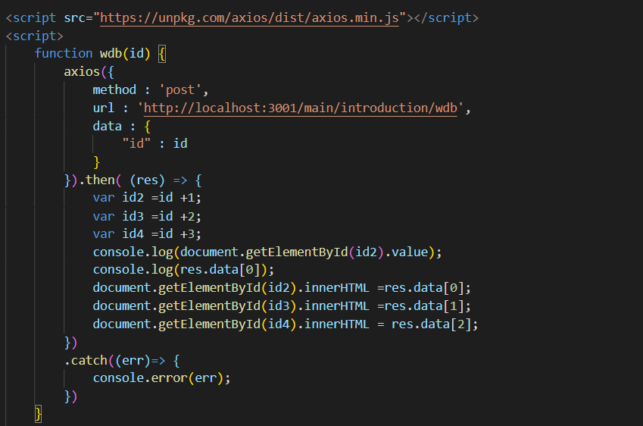
Group introduce Page
만약 wdb(1)값을 받아오면 axios로 post방식으로 http://localhost:3001/main /introduction/wdb로 연결되고,
id란 이름으로 id의 값을 받아옵니다.

Slide 17
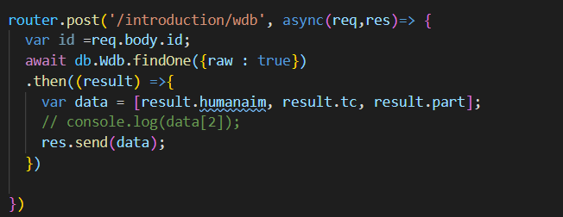
Group introduce Page
Axios로 post방식으로 wdb란 주소로 보내서 main.js에 있는 post방식으로 /introduction/wdb로 받아 연결시켜주면 Wdb모델에 있던 db를 받아옵니다.
받아온 result를 변수 data에 저장시켜 data를 내보냅니다.

Slide 18
Group introduce Page
응답을 받으면, 변수 id2,id3,id4에 문자열이었던 1을 1과 2,3 합쳐서 11,12,13이란 형태로 저장하여 (인력양성, 교육목표, 주요취업처)를 나타나게 해줍니다.
최종적으로 전공을 클릭하면 wdb모델에 있는 db를 가져오게 되는 것입니다.

Slide 19
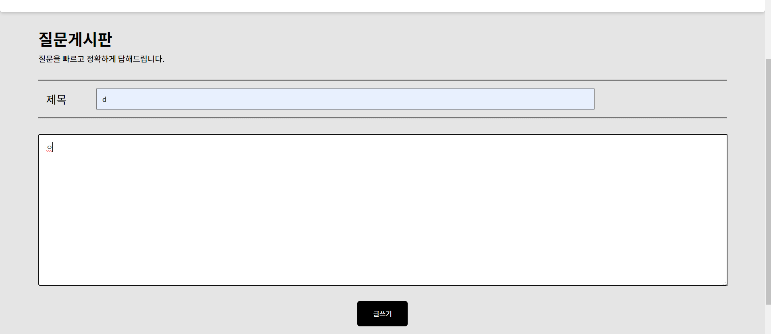
질의응답 게시판
QnA Page
질의 응답 게시판을 소개해드리겠습니다.

Slide 20
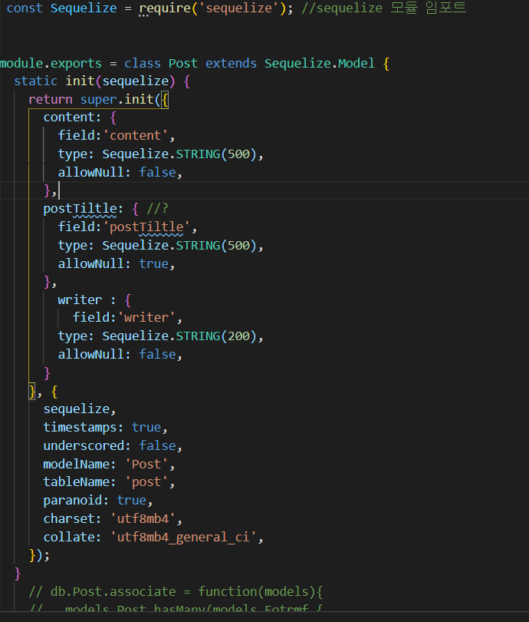
QnA Page
시퀄라이즈를 이용하여 게시판 내용, postTitle(게시판 이름), writer를 생성시켰습니다.
그리고 index.js에서 만들어둔 Post 모델을 init메서드로 호출하고, db객체를 넘겨줍니다.
넘겨받은 db객체를 app2.js에서 최종적으로 mysql로 연동시킵니다.

Slide 21
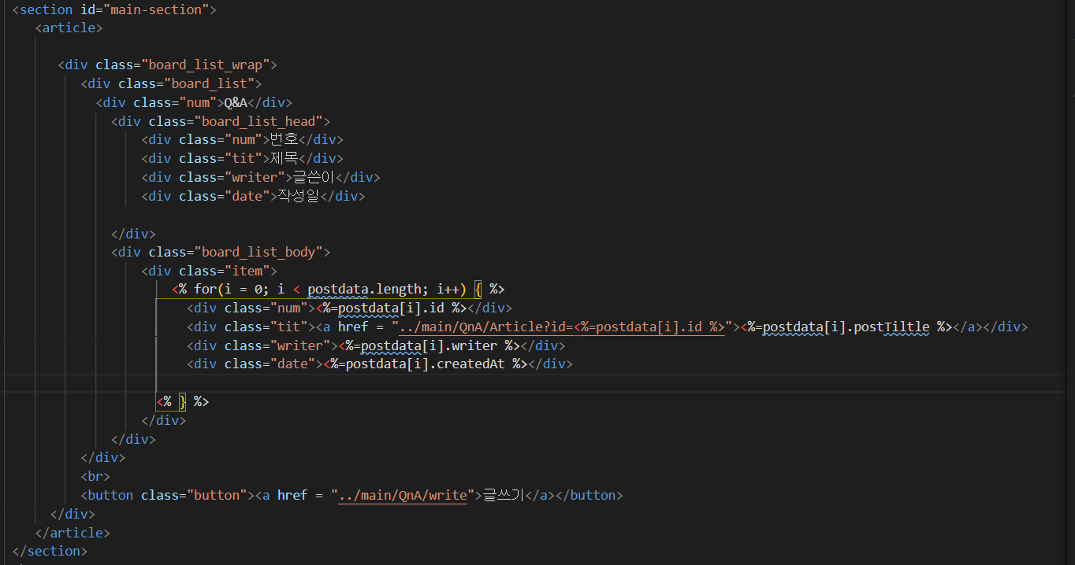
QnA Page
저희는 게시판을 배열의 형태로 구현했습니다.
DB에서 만들어둔 id, postTiltle, Writer 필드를 연결해주었고, Date는 createAt으로 생성시간을 만들어주었습니다.
글쓰기 버튼을 클릭하면 처음에는 get 방식으로 주소를 보내게 됩니다.

Slide 22
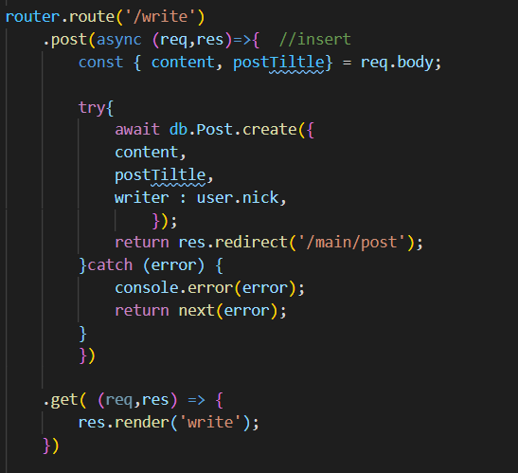
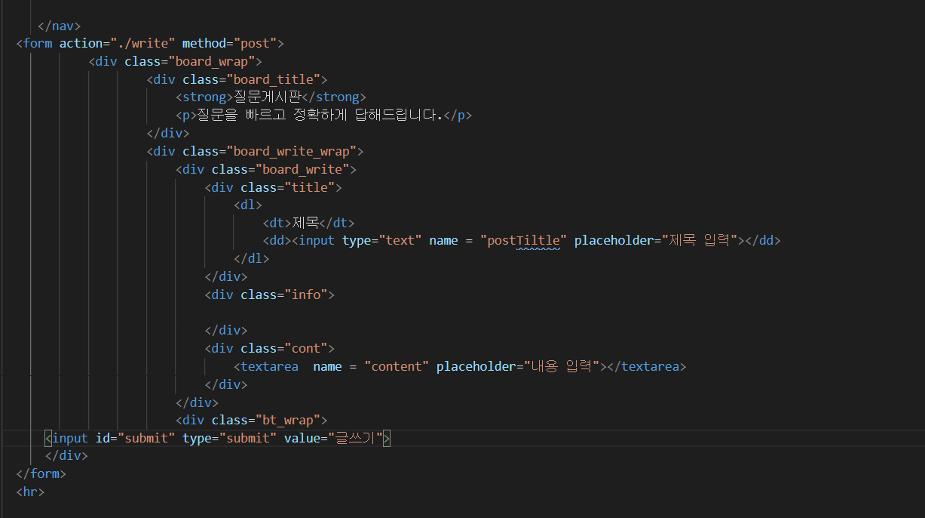
QnA Page
qna.js에 있는 get방식으로 받아 write.ejs를 렌더하여 write.ejs를 홈페이지에 띄워주고, 게시글을 작성할 수 있게 됩니다.
게시글을 다 작성해서 글쓰기 버튼을 누르게 되면, 이번에는 post방식으로 주소를 다시 보내서 최종적으로 post 주소를 받아 Post테이블의 DB를 새로 생성시키고
다시 main.js 의 /post 으로 get 방식으로 요청을 보냅니다.

Slide 23
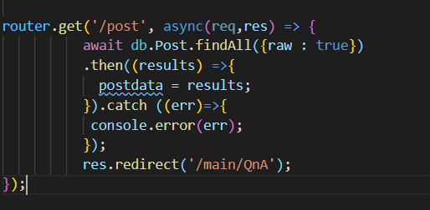
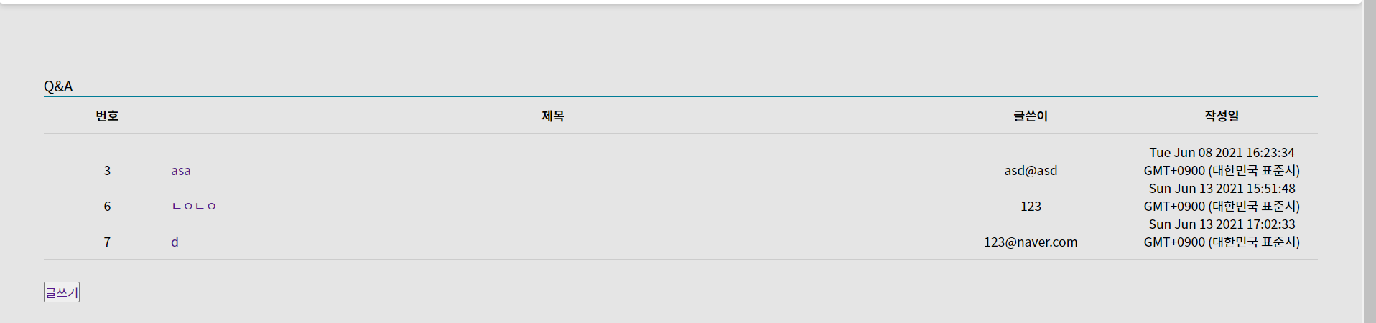
QnA Page
Main.js에 있는 코드를 보시면, /post로 주소를 받아서
Async await을 사용하여 Post db에 있는 유효값인 데이터만 다시 로드해 게시판에 새로운 글이 나타납니다.
그리고 다시 /main/QnA로 주소가 보내지고 최종적으로 새로운 게시글이 생겨납니다.

Slide 24
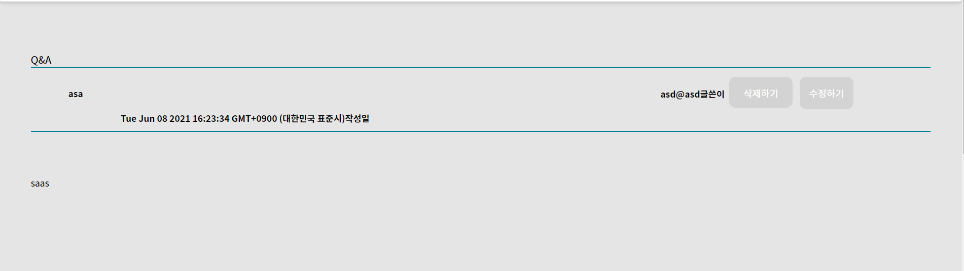
QnA Page
게시글 제목을 누르면, 게시글의 내용을 볼 수 있도록 해주었습니다.
아까전에 본 write.ejs에서 title에 href를 달아 Article 게시글의 배열형식의 id를 받아 주소를 보내줍니다.

Slide 25
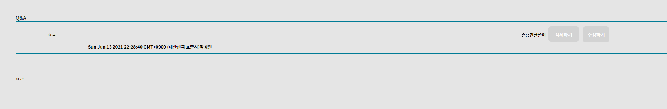
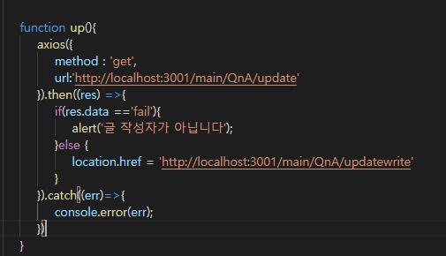
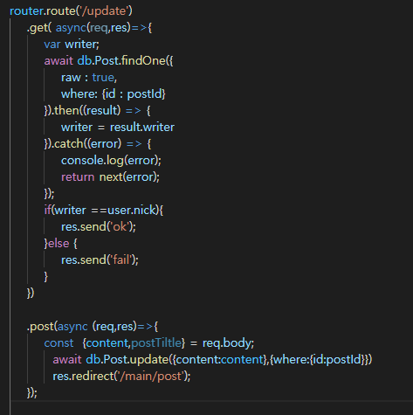
게시글 제목을 클릭해서 해당
게시물로 들어오게 되면
게시글 삭제 & 수정 기능이 있습니다
About Page
수정하기
이부분에서 현재 사용자를 writer 로 받아와서
if(writer ==user.nick){
res.send('ok');
}else {
res.send('fail');
}
})
현재 사용자와 글작성한사용자가 같으면 ok 를 보내주게되며
Ok를 받으면 다시 /main/QnA/updatewrite를 get방식으로 요청
Updatewrite를 불러옵니다
fail를 보내주게되면
스크립트 부분의 then 으로 가서
if(res.data =='fail'){
alert('글 작성자가 아닙니다');
이부분이 실행되어 글 작성자가 아닙니라 라는 알림창이 뜨게 됩니다.
Updatewirte에서 수정하기 버튼을 누르면
.post(async (req,res)=>{
const {content,postTiltle} = req.body;
await db.Post.update({content:content},{where:{id:postId}})
res.redirect('/main/post');
}); 로 가서
해당 게시글의 content 을 수정 할수 있습니다
수정하기 <button>태그에 onclick()함수를 달아주고 값을 up()이라고 주었습니다. 버튼을 클릭하면 onclick의 up()이 script의 up()으로 이동하게 됩니다. 여기서 ajax방식을 사용했으며 get방식으로 데이터를 받아오며 적힌 url로 이동하게 됩니다.
그럼 qnA.js의 router.route(‘/update’)의
.get( async(req,res)=>{
var writer;
await db.Post.findOne({
raw : true,
where: {id : postId}
}).then((result) => {
writer = result.writer
}).catch((error) => {
console.log(error);
return next(error);
});

Slide 26
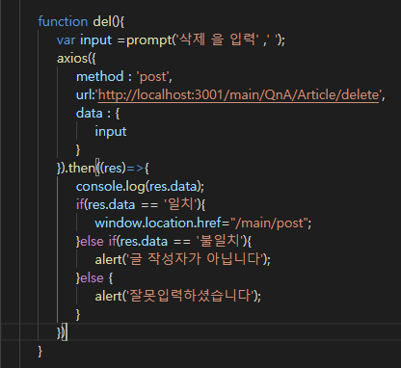
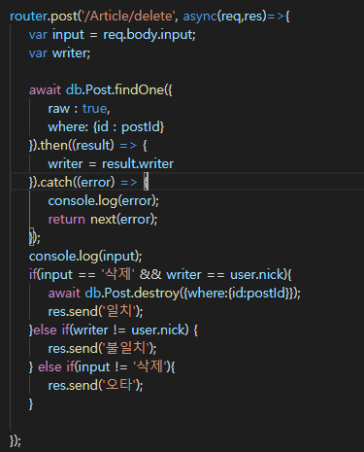
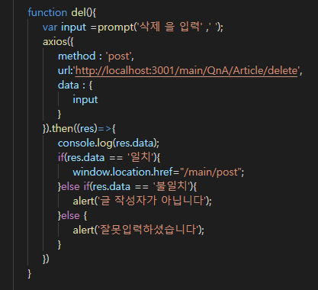
About Page
삭제하기
삭제하기<button>태그에 onclick()함수를 달아주고 값을del()로 주었습니다.
버튼을 클릭하면 onclick의 del()이 script의 del()으로 이동하게 됩니다.
여기서 ajax방식을 사용했으며 post 방식으로 데이터를 보내주며 적힌 url로 이동하게 됩니다
그럼 qna.js 의 router.post('/Article/delete 부분으로 이동하게 되며
await db.Post.findOne({
raw : true,
where: {id : postId}
}).then((result) => {
writer = result.writer
}).catch((error) => {
console.log(error);
return next(error);
부분에서 글 작성자를 writer 로 받아와주고
console.log(input);
if(input == '삭제' && writer == user.nick){
await db.Post.destroy({where:{id:postId}});
res.send('일치');
}else if(writer != user.nick) {
res.send('불일치');
} else if(input != '삭제'){
res.send('오타');
}
이부분에서 글작성자와 현재 로그인된 사용자의 이름을 비교 하게되는데
writer == user.nick 값이 맞으면 '삭제'를 입력했을때 글삭제가 이루어지며
/main/post 로 가게 됩니다.
'삭제'이외의 다른 것을 입력해주면 잘못 입력하였다는 알림창이 뜨게 됩니다
writer == user.nick 값이 맞지 않으면 '불일치' 를 보내주게 되는데 보낸 불일치는
스크립트 부분의 then 으로가서 글작성자가 아닙니다 라는 알림창을 띄어줍니다

Slide 27
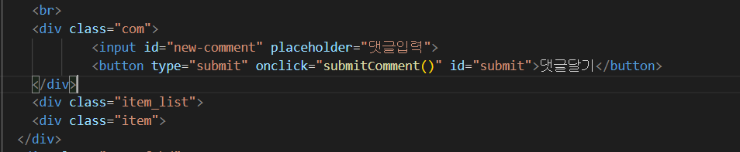
댓글 기능
게시글 제목을 클릭해서 해당
게시물로 들어오게 되면
게시글 삭제 & 수정 기능뿐만 아니라
댓글기능이 있습니다
댓글달기를 입력하면, sumitComment()함수를 호출하게 됩니다.

Slide 28
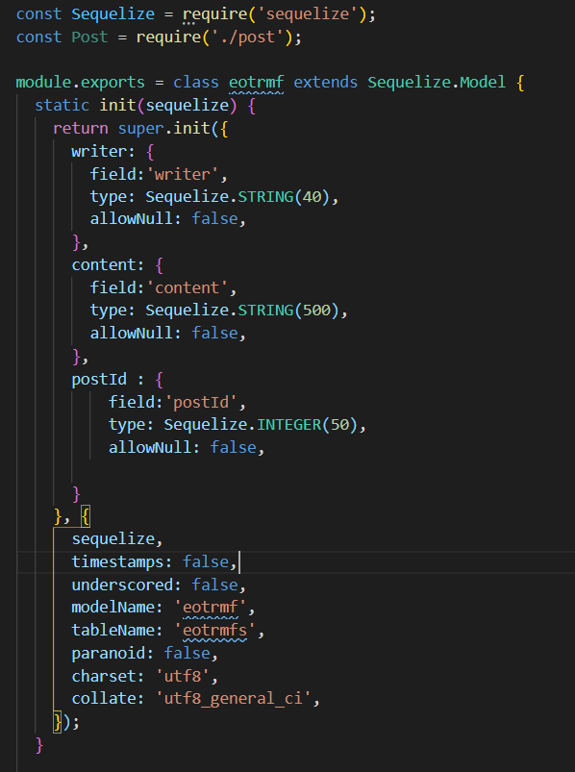
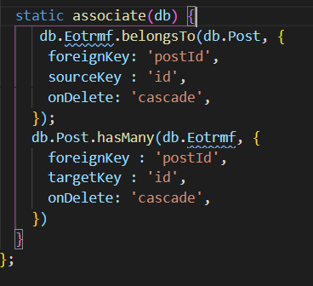
댓글 기능
시퀄라이즈를 이용하여 댓글 DB table를 생성시켰습니다.
여기서 중요한 점은, post table과 Eotrmf table를 관계정의해주었습니다.

Slide 29
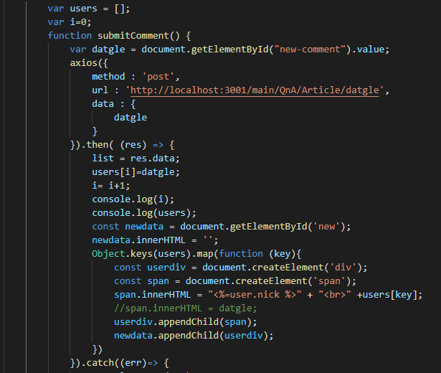
댓글 기능
sumitComment()함수는 axios를 이용하여
Post방식으로 http://localhost:3001/main/QnA/Article/datgle로 주소를 보내고, data에는 datgle를 저장하게 됩니다.

Slide 30
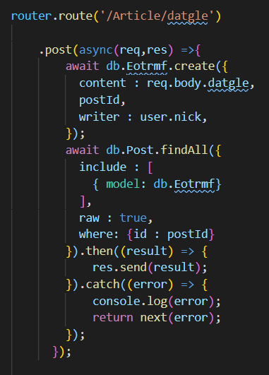
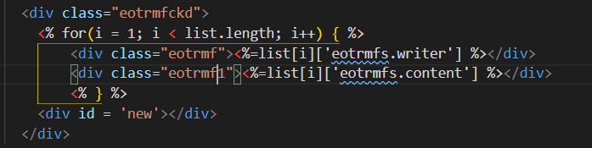
댓글 기능
Axios에서 보낸 주소를 qna.js에 있는 /Article/datgle로 연결되어서 async await방식으로 응답을 받으면, Eotrmf 모델에다 필드를 생성해주고, id가 postId인 db.Eotrmf를 검색해줍니다.
대신 이건 ejs에서 쓰는 데이터배열을 다시받아오는거여서
새로고침을 해야 나타납니다
이 코드를 써야 findAll 할 때 include를 쓰면 댓글 테이블을 받을때
Article.ejs에 아이다와 댓글 내용이 보여지게 됩니다.

Slide 31
댓글 기능
그래서 axios를 이용하여
User배열을 만들고
i++로 다음칸에 계속 입력을받고
Object.keys(users).map() 을 이용하여 각 키마다 태그들을 생성해주게 해서
즉시 화면에 댓글이 보이도록 하였습니다

Slide 32



